Slide 1
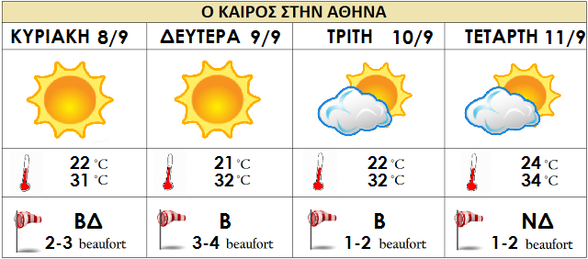
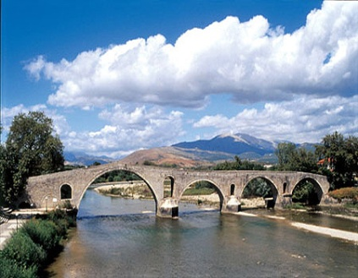
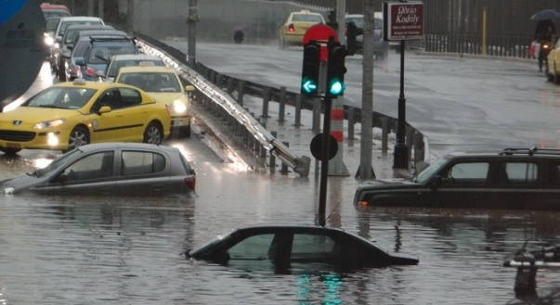
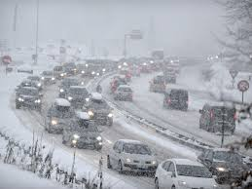
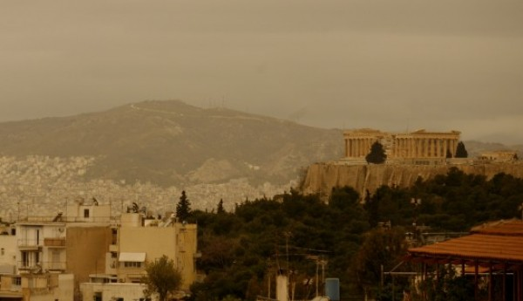
Τα τριτάκια
Αρ. Φύλλου : 1
Τιμή : 0.5 €
ΕΠΕΣΕ ΓΕΦΥΡΙ ΣΤΗΝ ΑΡΤΑ
Πλημμύρισε η χώρα
Λόγω των ισχυρών βροχοπτώσεων, έπεσε γεφύρι στην Άρτα, προκαλώντας μεγάλα προβλήματα στην συγκοινωνία. Σελ. 13
Πλημμύρισε η χώρα από τις ισχυρότατες βροχωπτώσεις που είχαμε το Σαββατοκύριακο. Σημαντικά προβλήματα δημιουργήσθηκαν στο οδικό δίκτυο αλλά και στους σιδηροδρόμους. Σελ 9
13 ανθρωποι νεκροί από τις ισχυρές χιονοπτώσεις
13 άνθρωποι σκοτώθηκαν σε αυτοκινητιστικό δυστύχημα στην Εθνική οδό Αθηνών – Λαμίας. Σελ 18
Αφρικανική σκόνη πνίγει την Ελλάδα
Χθες , λόγω των ισχυρών ανέμων ,η Αφρικανική σκόνη έπνιξε την Ελλάδα , προκαλώντας μεγάλα αναπνευστικα προβλήματα. Σελ 8

